Slide 1
Муниципальное бюджетное общеобразовательное учреждение «Средняя общеобразовательная школа № 19»
Применение ИКТ технологий на уроках математики
в обучении детей с ограниченными возможностями здоровья.
Подготовила: Тетерина Нина Борисовна,
учитель математики
МБОУ «СОШ №19» г. Читы

Slide 2
Информационно-коммуникационные технологии
Незаменимым помощником учителю в реализации данной цели стали ИКТ технологии. Использование в образовательной деятельности современных информационных технологий позволяет не только сделать урок математики более наглядным и увлекательным, но и формировать специальные навыки у детей с различными познавательными способностями.

Slide 3
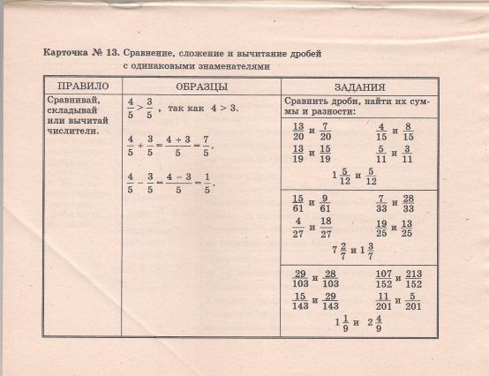
ИКТ технологии на уроках математики
Презентации Power Point
Текстовые материалы и карточки в Microsoft Word

Slide 4
Применения компьютерных технологий способствует
Повышению мотивации к обучению, которая возрастает за счет мультимедийных эффектов
Повышению эффективности образовательного процесса за счёт высокой степени наглядности
Появлению возможности моделировать объекты и явления
Развитию
наглядно-образного мышления
Индивидуальному
подход в обучению

Slide 5
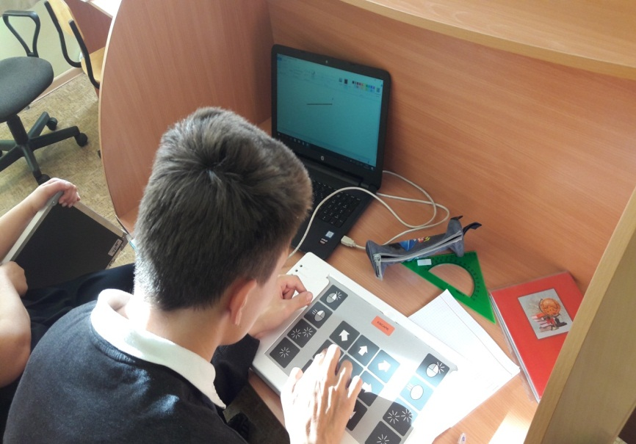
Различные формы ИКТ на уроках математики

Slide 6
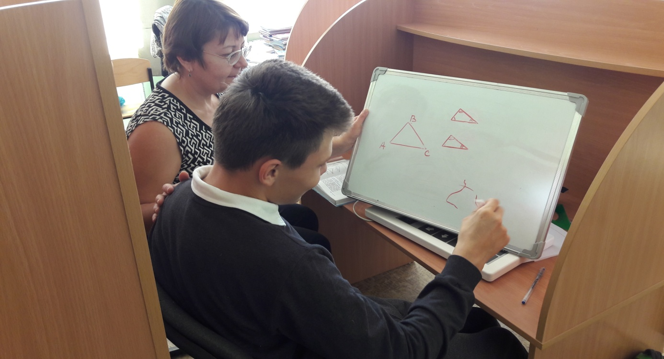
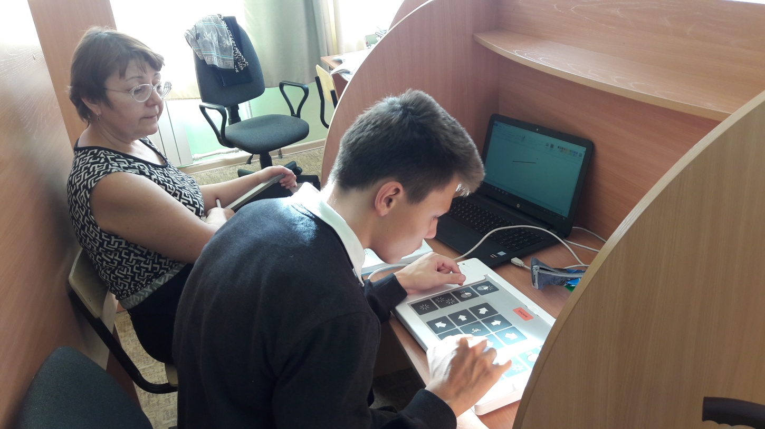

Slide 7
Универсальные учебные действия | Формирования действий
Личностные | - критического отношения к информации; - основы правовой культуры в области использования информации.
Регулятивные | - оценка условий, алгоритмов и результатов действий, выполняемых в информационной среде; - использование результатов действия, размещённых в информационной среде, для оценки и коррекции выполненного действия.
Познавательные | - поиск информации; - фиксация (запись) информации с помощью различных технических средств; - структурирование информации, её организация и представление в виде диаграмм, картосхем; - создание презентаций; - построение простейших моделей объектов и процессов.
Коммуникативные | - обмен презентациями; - выступление с аудиовизуальной поддержкой; - фиксация хода коллективной/личной коммуникации; - общение в цифровой среде (электронная почта)

Slide 8
Спасибо за внимание!

